Slide 1
Brasil
Fundamentos econômicos e ocupação territorial

Slide 2
A ocupação econômica das terras americanas constitui um episódio da expansão comercial da Europa [...] uma consequência da pressão política exercida sobre Portugal e Espanha pelas demais nações europeias. Nestas últimas prevalecia o princípio de que espanhóis e portugueses não tinham direito senão àquelas terras que houvesses efetivamente ocupado.
FURTADO, Celso. Formação Econômica do Brasil. 24ª. ed. São Paulo: São Paulo: Editora Nacional, 1991. (Biblioteca Universitária. Série 2. Ciências Sociais, v. 23), p. 5.

Slide 3
Feitorias: o início da ocupação na historiografia tradicional
Extração do pau-brasil e defesa do território contra invasões
As primeiras construções datam do período 1502-1504
Poucas foram duradouras, algumas malograram por falta de assistência, outras devido a ataques de populações nativas

Slide 4
Feitoria portuguesa em São Jorge da Mina, construída em 1482. Vista em 1668. Disponível em http://www.colonialvoyage.com/west-africa-list-portuguese-colonial-forts-possessions/#

Slide 5
Assim, logo nos anos 1502-1504, foram erigidas feitorias em Pernambuco, Bahia e Cabo Frio, esta última supostamente fundada pelo célebre Américo Vespúcio, em 1504. Algumas feitorias erigidas nesse contexto tiveram vida longa, a exemplo da feitoria de Cabo Frio: João Caboto nela encontrou 13 homens [em 1526] [...] Outras malograram, como uma das que se fundaram no Rio de Janeiro, destruída pelos nativos.
VAINFAS, Ronaldo (dir.) Dicionário do Brasil Colonial (1500-1808). São Paulo: Objetiva, 2001, p. 223.

Slide 6
Mapa “Terra Brasilis”,
Lopo Homem, 1519.

Slide 7
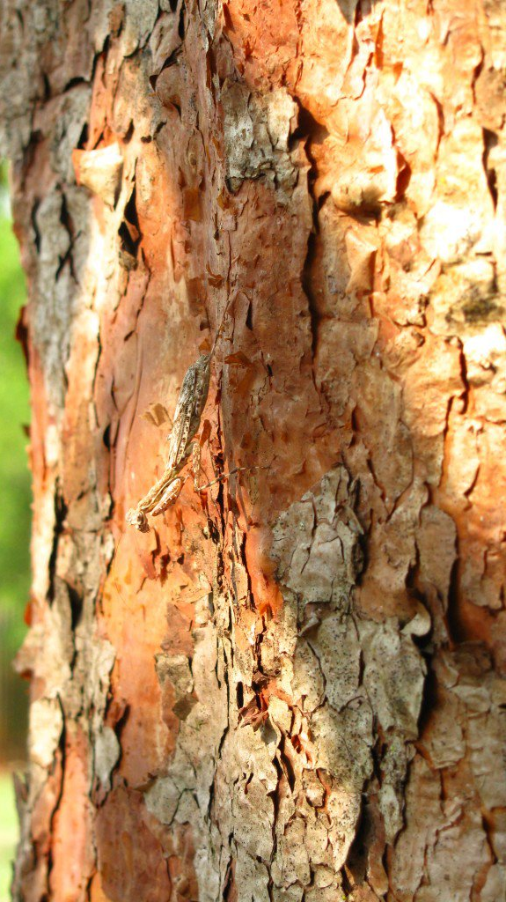

Slide 8
Historiografia mais recente: o contrato de exploração
Início século XVI: domínio do Marrocos e do comércio do Índico
Brasil: nenhum produto de aproveitamento rápido
Território ocupado por populações indígenas
Ocupação por portugueses exigiria muitos gastos monetários
Tal orientação perdura até o reinado de D. João III, 1521-1557

Slide 9
Nos primórdios de Quinhentos, D. Manuel I encontrava-se fundamentalmente interessado em impor a hegemonia lusitana no Índico, nas costas oriental de África, da península da Arábia e do Malabar (Índia), na conquista ou vassalização do reino de Fez (Marrocos), bem como no domínio do acesso ao Mar Vermelho.
COUTO, Jorge. A Construção do Brasil. Ameríndios, portugueses e africanos do início do povoamento a finais de Quinhentos. 3ª. Ed. Rio de Janeiro: Forense, 2001, p. 207.

Slide 10
Devido a essas prioridades, bem como ao interesse relativamente secundário, do ponto de vista econômico, de que se revestiam as terras ocidentais, o Venturoso decidiu aplicar ao Brasil [...] a solução adotada no reinado de D. Afonso V (1348-1481) para enquadrar a exploração geográfica e comercial da costa ocidental de África, consistindo em conceder [...] o exclusivo do comércio [...] a um grande mercador lisboeta, Fernão Gomes, que ficou contratualmente obrigado a mandar proceder ao reconhecimento de, pelo menos, 100 éguas de litoral por ano.
COUTO, Jorge. A Construção do Brasil. Ameríndios, portugueses e africanos do início do povoamento a finais de Quinhentos. 3ª. Ed. Rio de Janeiro: Forense, 2001, p. 207.

Slide 11
Em data anterior a 3 de outubro de 1502, D. Manuel I arrendou a Terra de Santa Cruz a uma associação de mercadores. O Contrato [...] tinha a duração prevista de três anos. Concedia o monopólio da exploração do território à sociedade encabeçada por Fernão de Loronha [...]
COUTO, Jorge. A Construção do Brasil. Ameríndios, portugueses e africanos do início do povoamento a finais de Quinhentos. 3ª. Ed. Rio de Janeiro: Forense, 2001, p. 207.

Slide 12
Entre as cláusulas estipuladas pela Coroa aos arrendatários contava-se o pagamento anual de 4.000 ducados, o envio todos os anos de uma esquadra de seis navios destinada a prosseguir o reconhecimento de, pelo menos, 300 léguas de costa, bem como a fundação e manutenção de uma feitoria fortaleza. No primeiro ano as mercadorias desembarcadas no reino ficariam isentas de impostos, no segundo ano pagariam 1/6 e no terceiro ano, ¼ dos direitos alfandegários.
COUTO, Jorge. A Construção do Brasil. Ameríndios, portugueses e africanos do início do povoamento a finais de Quinhentos. 3ª. Ed. Rio de Janeiro: Forense, 2001, p. 207.

Slide 13
[...] adotou uma orientação política oposta à seguida por seu antecessor. Abandonou definitivamente os projetos imperiais manuelinos para o triângulo Jerusalém-Egito-Arábia, de expansão militar no Norte da África e de imposição naval da presença portuguesa na China.
COUTO, Jorge. A Construção do Brasil. Ameríndios, portugueses e africanos do início do povoamento a finais de Quinhentos. 3ª. Ed. Rio de Janeiro: Forense, 2001, p. 219.

Slide 14
D. João III, 1521-1557 (o Piedoso; o Colonizador)
Esforços na manutenção da hegemonia portuguesa no Atlântico Sul
Prioridade para a ocupação de suas duas margens atlânticas
A colonização da Terra de Santa Cruz passa a ser organizada pela Coroa
Nesse sentido, é organizada a expedição de Martim Afonso e o território passa a ser dividido em capitanias

Slide 15
A Martim Afonso de Sousa foram fixados diversos objetivos: efetuar um aprofundado reconhecimento do litoral, do Amazonas ao Prata; proceder ao assentamento de padrões em locais estratégicos [...]; apresar todos os navios franceses encontrados na “Costa do Pau-Brasil”; [...] procurar descobrir metais preciosos; efetuar experiências agronômicas e fundar povoações litorâneas.
COUTO, Jorge. A Construção do Brasil. Ameríndios, portugueses e africanos do início do povoamento a finais de Quinhentos. 3ª. Ed. Rio de Janeiro: Forense, 2001, p. 219.

Slide 16
COUTO, Jorge. A Construção do Brasil. Ameríndios, portugueses e africanos do início do povoamento a finais de Quinhentos. 3ª. Ed. Rio de Janeiro: Forense, 2001, p. 232.

Slide 17
As quatro capitanias setentrionais, situadas entre a Paraíba do Norte e o Amazonas, não foram ocupadas durante o século XVI, ainda que os donatários, a quem haviam sido distribuídas, tivessem tentado, em vão, fazê-lo. Das oito restantes, apenas Pernambuco, no Nordeste e São Vicente, na extremidade setentrional, conseguiram vencer os “problemas de dentição” dos primeiros tempos, e tornaram-se centros de crescimento populacional e econômico relativamente importantes.
BOXER, Charles R. O Império Marítimo Português. São Paulo: Companhia das Letras, 2002, p. 100.

Slide 18
As demais, ou foram abandonadas em consequência de ataques indígenas ou vegetaram numa obscuridade total, com pequeno número de colonos que mantinham uma posição precária em locais isolados da faixa litorânea.
O passo seguinte foi dado pelo rei em 1549, ao enviar um governador-geral com o propósito de fundar uma capitania nova, situada no centro, na Bahia, diretamente administrada pela Coroa.
BOXER, Charles R. O Império Marítimo Português. São Paulo: Companhia das Letras, 2002, p. 100.

Slide 19
Capitanias hereditárias, Luís Teixeira.
"Roteiro de todos os sinais, conhecimentos, fundos, baixos, alturas, e derrotas que há na costa do Brasil desde o cabo de Santo Agostinho até ao estreito de Fernão de Magalhães"
(ca. 1586. Lisboa, Biblioteca da Ajuda)

Slide 20
Os fatores de êxito da empresa agrícola açucareira
“
Um conjunto de fatores particularmente favoráveis tornou possível o êxito dessa primeira grande empresa colonial agrícola europeia.” (FURTADO)

Slide 21
Os portugueses já haviam iniciado há algumas dezenas de anos a produção, em escala relativamente grande, nas ilhas do Atlântico, de uma das especiarias mais apreciadas no mercado europeu: o açúcar. Essa experiência resultou ser de enorme importância [...]
FURTADO, Celso. Formação Econômica do Brasil. 24ª. ed. São Paulo: São Paulo: Editora Nacional, 1991. (Biblioteca Universitária. Série 2. Ciências Sociais, v. 23), p. 9.

Slide 22
A indústria açucareira de São Tomé era uma atividade florescente em 1530, e a produção cresceu de cerca de 5 mil arrobas nesse ano para 150 mil em 1550. A transplantação do cultivo da cana-de-açúcar e da escravatura negra para o Brasil, que começou durante essas décadas, foi consequência natural do exemplo fornecido por São Tomé.
BOXER, Charles R. O Império Marítimo Português. São Paulo: Companhia das Letras, 2002, p. 103.

Slide 23
Desde cedo a produção portuguesa passa a ser encaminhada em proporção considerável para Flandres. Quando em 1496 o governo português, sob a pressão da baixa de preço, decidiu restringir a produção, a terça parte desta já se encaminhava para os portos flamengos.
FURTADO, Celso. Formação Econômica do Brasil. 24ª. ed. São Paulo: São Paulo: Editora Nacional, 1991. (Biblioteca Universitária. Série 2. Ciências Sociais, v. 23), p. 10.

Slide 24
A partir da metade do século XVI a produção portuguesa de açúcar passa a ser mais e mais uma empresa em comum com os flamengos [...] Os flamengos recolhiam o produto em Lisboa, refinavam-no e faziam a distribuição por toda a Europa, particularmente o Báltico, a França e a Inglaterra. E não somente com sua experiência comercial contribuíram os holandeses. Parte substancial dos capitais requeridos pela empresa açucareira viera dos Países-Baixos.
FURTADO, Celso. Formação Econômica do Brasil. 24ª. ed. São Paulo: São Paulo: Editora Nacional, 1991. (Biblioteca Universitária. Série 2. Ciências Sociais, v. 23), p. 10.

Slide 25
O estereótipo do índio brasileiro como filho da natureza no estado mais puro foi logo substituído pela convicção portuguesa popular de que era um selvagem irremediável, ‘sem fé, sem rei, sem lei’.
Essa mudança de atitude tornou-se muito mais pronunciada e geral [...] depois de meados do século XVI. E deveu-se em grande parte à substituição do pau-brasil pelo açúcar como principal exportação da região, e a consequente necessidade de uma força de trabalho disciplinada (ou escrava).
BOXER, Charles R. O Império Marítimo Português. São Paulo: Companhia das Letras, 2002, p. 103.

Slide 26
Por essa época os portugueses eram já senhores de um complexo conhecimento do mercado africano de escravos. [...] Mediante recursos suficientes, seria possível ampliar esse negócio e organizar a transferência para a nova colônia agrícola da mão-de-obra barata, sem a qual ela seria economicamente inviável.
FURTADO, Celso. Formação Econômica do Brasil. 24ª. ed. São Paulo: São Paulo: Editora Nacional, 1991. (Biblioteca Universitária. Série 2. Ciências Sociais, v. 23), p. 10.

Slide 27
Cada um dos problemas referidos – técnica de produção, criação de mercado, financiamento, mão-de-obra – pôde ser resolvido no tempo oportuno, independentemente da existência de um plano geral preestabelecido.
FURTADO, Celso. Formação Econômica do Brasil. 24ª. ed. São Paulo: São Paulo: Editora Nacional, 1991. (Biblioteca Universitária. Série 2. Ciências Sociais, v. 23), p. 12.

Slide 28
Não há dúvida que por trás de tudo
estavam o desejo e o empenho do governo português de conservar a parte que lhe cabia das terras da América, das quais sempre se esperava que um dia sairia o ouro em grande escala. Sem embargo, esse desejo só poderia transformar-se em política atuante se encontrasse algo concreto em que se apoiar.
FURTADO, Celso. Formação Econômica do Brasil. 24ª. ed. São Paulo: São Paulo: Editora Nacional, 1991. (Biblioteca Universitária. Série 2. Ciências Sociais, v. 23), p. 12.

Slide 29
Quaisquer que pudessem ter sido os números reais, não há dúvida de que a rápida expansão da indústria açucareira no Brasil, de 1575 a 1600, era um dos maiores acontecimentos do mundo atlântico da época. [...] No fim do século, um produtor podia vangloriar-se junto ao governo de Lisboa de que o açúcar do Brasil era mais lucrativo para a monarquia ibérica do que toda a pimenta, especiarias, joias e mercadorias de luxo que os navios mercantes importavam da ‘Goa dourada’.
BOXER, Charles R. O Império Marítimo Português. São Paulo: Companhia das Letras, 2002, pp. 118-119.

Slide 30
As razões do monopólio português na produção açucareira

Slide 31
A Espanha e o afluxo de metais
Grande afluxo de metais fortalece o Estado e desestimula o desenvolvimento de atividades produtivas
Aumentam os repasses de renda da Coroa para a nobreza
Espanha torna-se centro de uma inflação crônica que se propaga pela Europa
Implicações
Persistente déficit na balança comercial
Estímulo às demais economias europeias
Relações metrópole-colônia baseadas na transferência de metais e não nas trocas mercantis
Notes:
31

Slide 32
Chegadas de ouro e prata da América na Espanha
VILAR, Pierre. Ouro e moeda na história (1450-1920). Rio de Janeiro: Paz e Terra, 1980, p. 130c

Slide 33
Cabe portanto admitir que um dos fatores de êxito da empresa colonizadora agrícola portuguesa foi a decadência mesma da economia espanhola, a qual se deveu principalmente à descoberta precoce de metais preciosos.
FURTADO, Celso. Formação Econômica do Brasil. 24ª. ed. São Paulo: São Paulo: Editora Nacional, 1991. (Biblioteca Universitária. Série 2. Ciências Sociais, v. 23), p. 12.

Slide 34
A produção do açúcar no Brasil, seu caráter industrial e moderno

Slide 35
A combinação de agricultura e beneficiamento necessária à produção açucareira fazia de cada engenho uma verdadeira fábrica no campo e conferia-lhe um caráter industrial distintivo. O capital, a tecnologia e a mão de obra eram insumos que tornavam os engenhos propriedades dispendiosas e grandes para os padrões contemporâneos, e a complexidade das operações tornava-os peculiarmente ‘modernos’.
SCHWARTZ, Stuart B. Segredos internos: engenhos e escravos na sociedade colonial. São Paulo: Companhia das Letras, 1988, p. 101.

Slide 36
O sistema brasileiro foi considerado o melhor no século XVI, como se evidencia pelo desejo de outras potências coloniais em copiá-lo. Mestres de açúcar e outros especialistas portugueses foram empregados no México no período de 1580 a 1640 e, em Barbados, os ingleses aprenderam a fazer açúcar barreado enviando pessoas a Pernambuco para adquirir o conhecimento necessário.
SCHWARTZ, Stuart B. Segredos internos: engenhos e escravos na sociedade colonial. São Paulo: Companhia das Letras, 1988, p. 116.

Slide 37
[...] o fabrico do açúcar já apresentava características nitidamente manufatureiras de divisão do trabalho. O açúcar já era, nos primeiros engenhos brasileiros, produto do ‘trabalhador coletivo’.
Isto, para a época, era um progresso extraordinário, como forma de trabalho em cooperação, e uma antecipação da total ruptura das formas de divisão profissional do trabalho prevalecente na produção artesanal.[O] caráter capitalista [da manufatura do açúcar] aparece mascarado pela existência da escravidão.
GAMA, Ruy. Engenho e Tecnologia. São Paulo: Livraria Duas Cidades, 1983, p. 342.

Slide 38
O processo de trabalho num engenho escravista do século XVI é similar ao de uma grande lavoura (plantation) capitalista contemporânea. Além disto, mais se assemelha ao processo de trabalho numa grande fábrica inglesa do início do século XIX, que o (processo de trabalho) característico dos séculos XVI e XVII na Europa. Consequentemente, é lícito afirmar que, inserido no processo de produção material, o escravo constitui uma antecipação do moderno proletário.
CASTRO, Antonio Barros de. A Economia Política, o Capitalismo e a Escravidão. In LAPA, José Roberto do Amaral. (org) Modos de produção e realidade brasileira. Petrópolis: Vozes, 1980, pp. 67-108, p. 92.

Slide 39
As técnicas de produção e fabricação do açúcar

Slide 40
As etapas da produção
Desde o plantio dos canaviais era pensado a fim de serem cortadas as canas no momento certo
Na entressafra era feita a manutenção das máquinas do engenho, renovados os contratos de fornecimento de cana e lenha
Uma cerimônia marcava o início da safra no engenho

Slide 41
Engenho dos Erasmos, Santos.

Slide 43
Os processos
Colheita
Moagem
Cozimento do caldo
Purga
Refino

Slide 44
A programação da colheita de um engenho era um processo complexo [...] O corte da cana, na verdade, dependia da idade da planta, do clima e do tipo de terra em que era plantada. Dados os diferentes períodos de maturação das canas recém-plantadas e das crescidas após o primeiro corte, o segredo estava em organizar o plantio de modo a que os canaviais amadurecessem sucessivamente, permitindo, assim, o corte em sequência e um fluxo constante de cana para os tambores da moenda.
SCHWARTZ, Stuart B. Segredos internos: engenhos e escravos na sociedade colonial. São Paulo: Companhia das Letras, 1988, p. 104.

Slide 45
A cana deixada por tempo demasiado no campo tornava-se ressecada e quebradiça e não fornecia bom açúcar. Uma vez cortada, precisava ser moída em um ou dois dias, ou o líquido secaria ou azedaria. [Tal conjunto de variáveis] conferia um ritmo em certa medida frenético a toda a safra.
SCHWARTZ, Stuart B. Segredos internos: engenhos e escravos na sociedade colonial. São Paulo: Companhia das Letras, 1988, p. 104.

Slide 47
Processo de moagem em pequena escala

Slide 48
Moagem em grande escala utilizando moenda hidráulica

Slide 49
Moagem utilizando força motriz animal

Slide 50
Moagem em grande escala utilizando moenda eólica

Slide 51
Em alguma data entre os anos de 1608 e 1613, um novo tipo de moenda foi introduzido no Brasil. Também baseava-se no sistema de tambores. Porém, em vez de apenas dois deles dispostos horizontalmente, os tambores ficavam agora em posição vertical [...]
SCHWARTZ, Stuart B. Segredos internos: engenhos e escravos na sociedade colonial. São Paulo: Companhia das Letras, 1988, pp. 117-118.

Slide 52
Ruptura tecnológica: Moenda de Rolos X Moenda de Entrosas

Slide 53
Ela oferecia grandes vantagens: era mais fácil de construir, prensava melhor a cana, eliminando com isso a necessidade de prensas auxiliares, não exigia quantidades tão grandes de animais como força motriz e podia moer a cana a um ritmo mais rápido. O Engenho Sergipe, no Recôncavo, adotou-a em 1617, e logo seu uso difundiu-se por toda a colônia.
SCHWARTZ, Stuart B. Segredos internos: engenhos e escravos na sociedade colonial. São Paulo: Companhia das Letras, 1988, pp. 117-118.

Slide 54
O cozimento do caldo

Slide 55
Tachos de cobre, Engenho do Vassoral, Itu

Slide 60
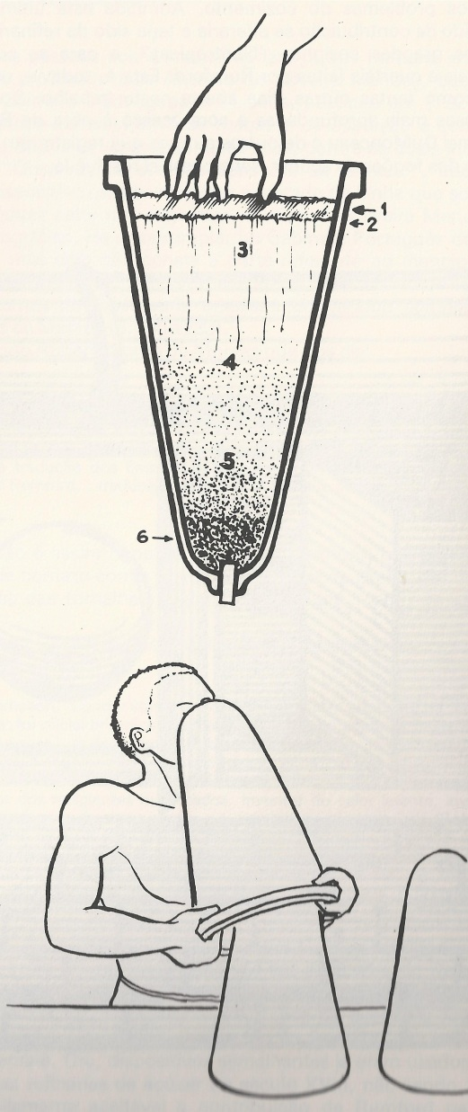
Camada de argila
Camada de argila saturada de água
Açúcar branco “de cabeça” ou de “cara de forma”
Açúcar mascavo claro
Açúcar mascavo escuro
Cabucho, açúcar escuro e úmido

Slide 62
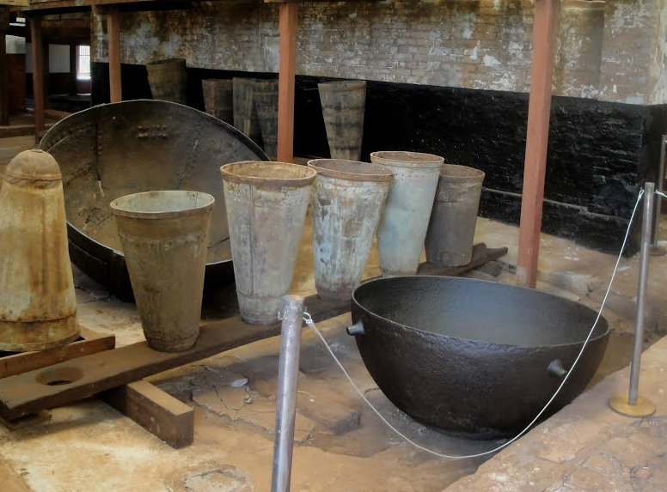

Slide 63
O refino

Slide 64
Se se tem em conta que os holandeses
controlavam o transporte (inclusive parte do transporte entre o Brasil e Portugal), a refinação e a comercialização do produto, depreende-se que o negócio do açúcar era na realidade mais deles que dos portugueses. Somente os lucros da refinação alcançavam aproximadamente a terça parte do valor do açúcar em bruto.
FURTADO, Celso. Formação Econômica do Brasil. 24ª. ed. São Paulo: São Paulo: Editora Nacional, 1991. (Biblioteca Universitária. Série 2. Ciências Sociais, v. 23), p. 57.

Slide 65
[...] a refinação se desenvolve na Europa apoiada no trabalho livre, familiar e artesanal. Envolta em segredos de ofício, meio misteriosa, como de resto era misteriosa a própria cristalização, ela empregava ingredientes como o sangue e a clara de ovos. Somente em meados do século XVII começam a ser rompidas as barreiras dos segredos concomitantemente com o abalo do prestígio das corporações de ofício.
GAMA, Ruy. Engenho e Tecnologia. São Paulo: Livraria Duas Cidades, 1983, p. 58-59.

Slide 66
Um aspecto peculiar da atividade açucareira no Brasil foi a total ausência de refinarias, não só na colônia mas também na metrópole. O Brasil tornou-se famoso por seu açúcar ‘barreado’, que resultava em açúcares brancos de qualidade superior, e no pardacento e inferior mascavado. Ambos os tipos eram apropriados para o consumo imediato.
SCHWARTZ, Stuart B. Segredos internos: engenhos e escravos na sociedade colonial. São Paulo: Companhia das Letras, 1988, p. 145-146.

Slide 67
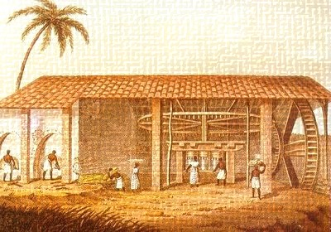
Produção açucareira no Brasil atual: uma ideia de escala

Slide 68
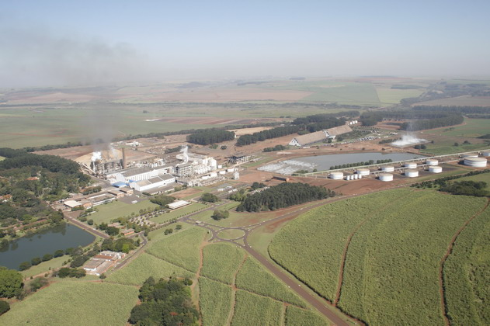
Vista aérea Usina São Martinho, Pradópolis.

Slide 70
A controvérsia sobre o refino

Slide 71
Os segredos da técnica de refinação foram conservados muito mais zelosamente: ainda em 1612 o Conselho de Veneza – cidade que durante muito tempo havia monopolizado a refinação de todo o açúcar que se consumia na Europa – proibia a exportação de equipamentos, técnicos e capitais ligados a essa indústria.
FURTADO, Celso. Formação Econômica do Brasil. 24ª. ed. São Paulo: São Paulo: Editora Nacional, 1991. (Biblioteca Universitária. Série 2. Ciências Sociais, v. 23), p. 9, nota 4.

Slide 72
Antes de marcar as caixas, é necessário falar de várias castas de açúcar, que separadamente se encaixam, porque também nesta droga há sua nobreza, há casta vil, há mistura.
ANDREONI, João António (Antonil). Cultura e opulência do Brasil. São Paulo: Companhia Editora Nacional, 1967, p. 223.

Slide 73
Há, primeiramente, açúcar branco e mascavado; o branco toma este nome da cor que tem, e muito se louva e estima no açúcar mais admirável, porquanto se lhe comunica do barro.
ANDREONI, João António (Antonil). Cultura e opulência do Brasil. São Paulo: Companhia Editora Nacional, 1967, pp. 223-224.

Slide 74
Do branco há fino, há redondo e há baixo; e todos esses são açúcares machos. O fino é mais alvo, mais fechado e de maior peso, e tal é ordinariamente a primeira parte, que chamam cara da forma. O redondo é algum tanto menos alvo, e menos fechado; e tal é comumente o da segunda parte da forma; e digo comumente porque não é esta regra infalível, podendo acontecer que a cara de algumas formas seja menos alva e menos fechada que a segunda parte de outra forma. O baixo é ainda menos alvo e quase trigueiro na cor [...]
ANDREONI, João António (Antonil). Cultura e opulência do Brasil. São Paulo: Companhia Editora Nacional, 1967, p. 224.

Slide 75
Alguns valores apresentados por Antonil
Custo de uma caixa de açúcar branco macho de trinta e cinco arrobas (aproximadamente 525 quilos) em Lisboa: 84$560 rs
Sendo os custos mais expressivos o do açúcar propriamente dito (56$000) e o transporte por navio (11$520)
Custo de uma caixa de açúcar branco batido de trinta e cinco arrobas: 69$488

Slide 76
Outros dados de Antonil
“Caixas de açúcar que ordinariamente se tiram cada ano da Bahia; e o que importa o valor delas a 35 arrobas”
Tipo de açúcar | Valor por caixa | Quantidade de caixas | Valor total
Branco macho | 84$560 | 8.000 | 676:480$000
Mascavado macho | 60$742 | 3.000 | 182:226$000
Branco batido | 69$488 | 1.800 | 125:078$400
Mascavado batido | 46$935 | 1.200 | 56:322$000
Para consumo interno | 60$200 | 500 | 60:100$000
Totais |  | 14.500 | 1.070:206$400

Slide 77
Antonil e o refino
Antonil registra quantidades de açúcar branco sendo exportado (1711)
Miguel Calmon du Pin e Almeida também registra açúcar branco saído do Brasil sendo consumido na Europa (1834)
Ruy Gama mostra proporções constantes de açúcar branco no pão de açúcar
Refinarias na Europa – questão técnica?

Slide 78
Certamente, o estabelecimento dessas refinarias na Europa não correspondia a uma política da produção, do ponto de vista tecnológico, mas a um objetivo de sujeição e subordinação colonial. Objetivava-se, conscientemente, que o desenvolvimento das colônias, em qualquer ramo da produção, fosse inferior ao da metrópole e dela dependesse.
FRAGINALS, Manuel Moreno. O engenho: complexo socioeconômico açucareiro cubano. São Paulo: Hucitec/UNESP, 1987, pp. 15.

